Slide 1
第六章 类和对象
6.1 面向对象的思想
6.2 类
6.3 对象
6.4 对象的初始化和消亡前处理
6.5 类作为模块
6.6 进一步讨论

Slide 2
本章内容
6.1 面向对象的思想
6.2 类
6.3 对象
6.4 对象的初始化和消亡前处理
6.5 类作为模块
6.6 进一步讨论

Slide 3
6.1 面向对象的思想
什么是面向对象程序设计
类：描述了一组具有相同特征的对象
对象：每个对象由数据、操作和对外接口构成（它是面向对象程序的基本计算单位）
继承：对象的部分特征可以从其它的类来获得
通信：是指对象之间的消息传递
Notes:
1/3 以上给从概念角度给出面向对象的定义，
其中，通信指的就是访问数据和调用函数，其最灵活的特性：多态和动态绑定
（有的面向对象语言没有main函数）

Slide 4
6.1 面向对象的思想 P204
面向对象的基本内容
对象/类(Object/Class)
对象是由数据及能对其实施的操作（成员函数）所构成的封装体，属于值的范畴。
类（对象的类型）描述了一组具有相同特征的对象，属于类型的范畴 。
继承(Inheritance)
在定义一个类时，可以利用已有类的一些特征描述。
父类（基类）与子类（派生类）
Notes:
2/3 从编程角度给出面向对象的定义，
C++允许多继承

Slide 5
6.1 面向对象的思想
面向对象的基本内容
多态性 (Polymorphism)：一个元素存在多种解释
一名多用：在某个作用域中用同一个名字为不同的程序实体命名（函数重载 、操作符重载 ）
类属性：指一个程序实体能对多种类型的数据进行操作（类属函数）或描述（类属类型）的特性
对象类型的多态：子类对象既属于子类，也属于父类。
对象标识的多态：父类的引用（或指针）可以引用（或指向）子类对象。
消息的多态：发给父类的消息也能发给子类，但它们会给出不同的处理。
Notes:
类属函数在程序中的实现：指针、函数模板
bool compare(const void *p1,const void *p2)
类属类型在程序中的实现：union、类模板

Slide 6
6.1 面向对象的思想
面向对象的基本内容
绑定（与多态性相关的概念）：即确定对多态元素的某个使用是多态元素的哪一种形式。
静态绑定（Static Binding，或前期绑定，Early Binding）：在编译时刻确定（一名多用、类属性）
动态绑定（Dynamic Binding，或延迟绑定，Late Binding）：在运行时刻确定（对象标识的多态、消息的多态）
理解动态绑定的关键：指针！
Notes:
对象和消息的多态=动态绑定=虚函数表指针

Slide 7
6.1 面向对象的思想
面向对象程序设计的优势 P206-P209
抽象：过程抽象(功能) vs 数据抽象(操作)
封装：过程封装(操作封装) vs 数据封装(表示隐藏)
模块化：子程序 vs 对象类
软件复用：子程序库 vs 类库和继承机制
软件维护：功能分解 vs 对象和类
Notes:
优势的分类：
12点是对类/对象本身来说
45点是对调用者来说

Slide 8
例：栈
栈是一种由若干个具有线性次序的元素所构成的复合数据。
两种操作：进栈和退栈，并且这两个操作必须在栈的同一端（称为栈顶，top）进行，它具有后进先出（Last In First Out，简称LIFO）的性质。
栈：
top

Slide 9
“栈”的表示—过程式程序 p201
#include <iostream>
using namespace std;
// 定义栈数据类型
const int STACK_SIZE=100;
struct Stack
{ int top;
int buffer[STACK_SIZE];
};
// 初始化栈
void init(Stack &s)
{ s.top = -1;
}

Slide 10
“栈”的表示—过程式程序
// 入栈操作
void push(Stack &s, int i)
{
if (s.top == STACK_SIZE-1)
{
cout << “Stack is overflow.\n”;
return false;
}
else
{
s.top++;
s.buffer[s.top] = i;
return true;
}
}
// 出栈操作
void pop(Stack &s, int &i)
{
if (s.top == -1)
{
cout <<“Stack is empty.\n”;
return false;
}
else
{
i = s.buffer[s.top];
s.top--;
return true;
}
}

Slide 11
“栈”的表示—过程式程序
// 使用栈类型数据
Stack st;
int x;
init(st); //对st进行初始化。
push(st, 12); //把12放进栈。
pop(st, x); //把栈顶元素退栈并存入变量x。

Slide 12
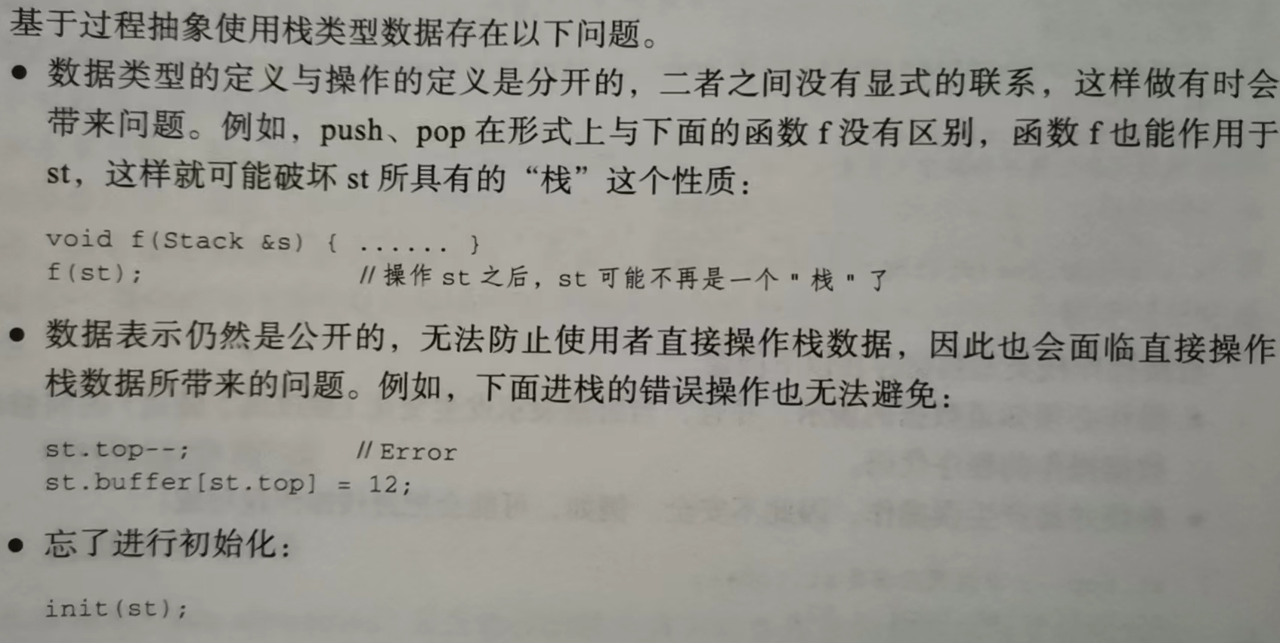

Slide 13
6.1 面向对象的思想
两种解决方案的不同：P203
方案(1)需要显式地对栈进行初始化，方案(2)则是隐式地（自动）进行初始化。
在方案(1)中，数据和操作（函数）相互独立，数据是作为参数传给函数；而在方案(2)中，数据和操作构成了一个整体，数据操作是数据定义的一部分。
在方案(1)中，数据的表示对数据的使用者是公开的，对栈的操作可以通过所提供的函数来实现，也可以直接在栈的数据表示上进行；而在方案(2)中，只能通过提供的函数来操作栈。

Slide 14
本章内容
6.1 面向对象的思想
6.2 类
6.3 对象
6.4 对象的初始化和消亡前处理
6.5 类作为模块
6.6 进一步讨论

Slide 15
6.2 类
C++的类是一种用户自定义类型。对象构成了面向对象程序的基本单位，而对象的特征则由相应的类来描述。
定义的形式如下：
class <类名> { <成员描述> } ;
其中，类的成员包括：数据成员、成员函数
类的定义构成了一个作用域——类作用域。
在其中定义的标识符只能在类的内部访问
当类使用与其成员重名的全局标识符时，需要在该全局标识符前面加上 ::

Slide 16
例：一个日期类的定义
class Date
{ public:
void set(int y, int m, int d) //成员函数
{ year = y;
month = m;
day = d;
}
bool is_leap_year() //成员函数
{ return (year%4 == 0 && year%100 != 0) || (year%400==0);
}
void print() //成员函数
{ cout << year << "." << month << "." <<day;
}
private:
int year, month, day; //数据成员
};
Notes:
普通闰年:能被4整除但不能被100整除的年份为普通闰年。（如2004年就是闰年，1999年不是闰年）；
世纪闰年:能被400整除的为世纪闰年。（如2000年是世纪闰年，1900年不是世纪闰年）

Slide 17
6.2.1 数据成员
数据成员的定义格式与非成员数据的定义格式相同，但定义数据成员时不允许进行初始化。（在构造函数中初始化）
例如：class A
{ int x=0; //Error
const double y=0.0; //Error
......
};

Slide 18
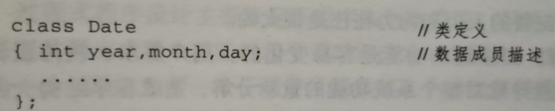
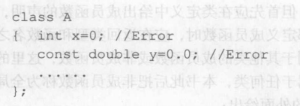
6.2.1 数据成员
数据成员的类型可以是任意的C++类型（void除外）

Slide 19
但在定义一个数据成员的类型时，如果该类型的定义未见到或未定义完，则该数据成员的类型只能是指针或引用类型。
例如： class A; //A是在程序其它地方定义的类
class B
{ A a; //Error，未见A的定义
B b; //Error，B还未定义完
A *p; //OK
B *q; //OK
A &aa; //OK
B &bb; //OK };

Slide 20
6.2.2 成员函数
成员函数的定义格式非成员函数的定义格式相同，并且可放在类定义的内部或外部。位于类定义的外部时，函数名需要使用 <类名> :: 来受限。
例如：class A
{ ...
void f() { ... } //1. 位于类定义的内部
};
class B
{ ...
void f();
};
void A::f() { ... } //2.位于类定义的外部
Notes:
注：域解析符::还可以用于命名空间

Slide 21
6.2.2 成员函数
类的成员函数是可以重载的（析构函数除外），它遵循一般函数的重载规则。
例如：class A
{ ......
public:
void f();
int f(int i);
double f(double d);
......
};

Slide 22
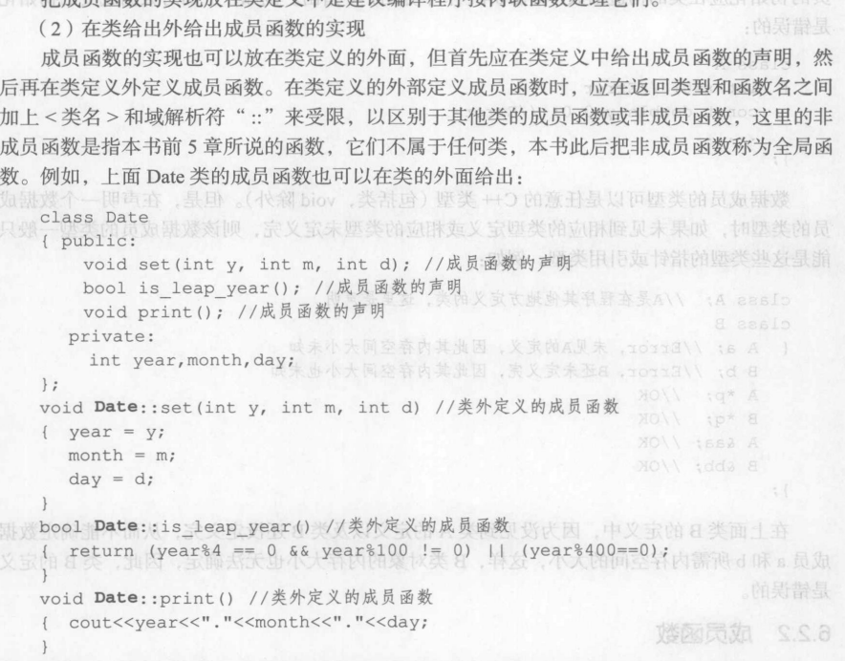

Slide 23
6.2.3 成员的访问控制
C++使用成员访问控制修饰符来限制对成员的访问：
public：成员的访问不受限制，即构成了类提供给外界使用的接口。
private：成员只能在本类或友元中访问。类的内部使用的数据成员、成员函数应该指定为private。
protected：成员只能在本类、友元或派生类中访问。

Slide 24
6.2.3 成员的访问控制
在类定义中，可以有多个public、private和protected访问控制说明，C++的默认访问控制是private
例如：class A
{ int m, n; //访问控制为默认的private
public:
int x; void f()；
private:
int y; void g();
protected:
int z; void h();
public:
void f1();
};

Slide 25
例：用链表实现栈类Stack p203
#include <iostream>
using namespace std;
class Stack
{ public: // 对外的接口
Stack() { top = NULL; }
void push(int i);
void pop(int& i);
private:
struct Node
{ int content;
Node *next;
} *top;
};

Slide 26
void Stack::push(int i) // 成员函数：入栈
{ Node *p = new Node;
if (p == NULL)
{ cout << "Stack is overflow.\n";
return false; }
else
{ p->content = i;
p->next = top; top = p;
return true; }
}
void Stack::pop(int& i) // 成员函数：出栈
{ if (top == NULL)
{ cout << "Stack is empty.\n";
return false; }
else
{ Node *p=top; top = top->next;
i = p->content; delete p;
return true; }
}

Slide 27
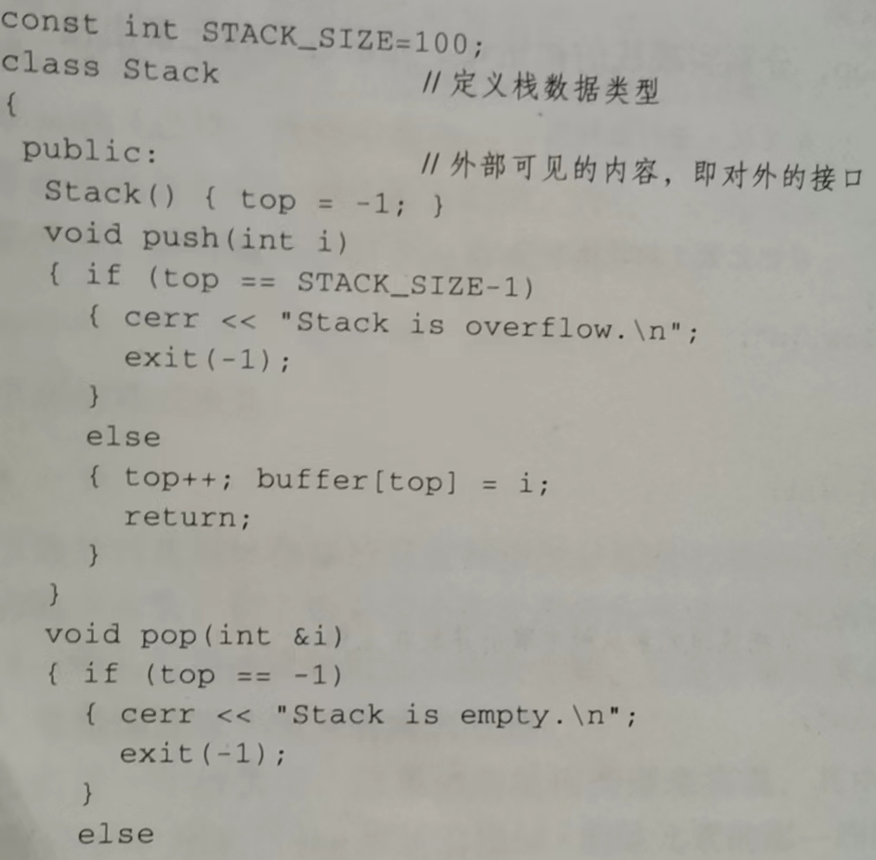
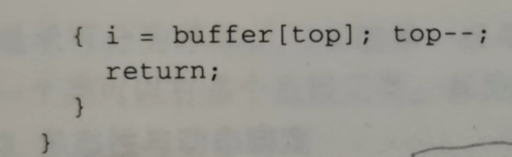
“栈”的表示—面向对象程序-类/数据隐私
#include <iostream>
using namespace std;
// 定义栈数据类型
const int STACK_SIZE=100;
class Stack
{
private: //外部不可访问
int top;
int buffer[STACK_SIZE];
public:
Stack() { top = -1; } //构造函数
void push(int i);
void pop(int &i);
}
Notes:
private举例：银行的内部信息

Slide 28
“栈”的表示—面向对象程序
// 使用栈类型数据
Stack st; //自动调用构造函数st.Stack()对st进行初始化
int x;
st.push(12); //把12放进栈st。
st.pop(x); //把栈顶元素退栈并存入变量x
st.top = -1; //Error 隐藏的，不可访问
st.top ++; //Error 隐藏的，不可访问
st.buffer[st.top] = 12; //Error 隐藏的，不可访问
st.f(); //Error st没有提供操作f
Notes:
init push pop都封装在st里面了

Slide 29
“栈”的表示—面向对象程序
“::”类作⽤域操作符,指明了成员函数所属的类
// 成员函数push
void Stack::push(int i)
{
if (top == STACK_SIZE-1)
{
cout << “Stack is overflow.\n”;
return false;
}
else
{
top++;
buffer[top] = i;
return true;
}
}
// 成员函数pop
void Stack::pop(int &i)
{
if (top == -1)
{
cout << “Stack is empty.\n”;
return false;
}
else
{
i = buffer[top];
top--;
return true;
}
}

Slide 30
本章内容
6.1 面向对象的思想
6.2 类
6.3 对象
6.4 对象的初始化和消亡前处理
6.5 类作为模块
6.6 进一步讨论

Slide 31
6.3.1 对象的创建 P213
直接方式：定义一个类型为类的变量，即对象。对象的作用域、生存期与普通变量相同。通过对象名来标识和访问。
例如：class A
{ … };
A a1; //创建一个A类的对象
A a2[100]; //创建由100个A类对象组成的数组

Slide 32
6.3.1 对象的创建
间接方式（动态对象）：在程序运行时，通过new操作或malloc库函数来创建对象。
其内存空间在程序的堆区中
动态对象通过指针来标识和访问
动态对象用delete操作或free库函数来撤消
例如：A *p;
p = new A[100]; //或 p = (A *)malloc(sizeof(A)*100);
……
delete []p; // 或free(p);

Slide 33
6.3.1 对象的创建
对于动态对象，需注意下面两点：
用new创建的动态对象数组只能用默认构造函数进行初始化。delete中的“[]”不能省，否则，只有第一个对象的析构函数会被调用。
函数malloc不会调用对象类的构造函数。函数free也不会调对象类的析构函数。

Slide 34
6.3.2 对象的访问
对于动态对象，采用 <对象指针>-><成员>来访问；对于非动态对象，可以通过指针或<对象名>.<成员>来访问。

Slide 35
6.3.2 对象的访问
class A
{ public:
void f()
{ ...... //允许访问：x,y,f,g,h
}
private:
int x;
void g()
{ ...... //允许访问：x,y,f,g,h
}
protected:
int y;
void h()
{ ...... //允许访问：x,y,f,g,h
}
};
int main()
{
A *p = new A;
p->f(); //OK
......
A a;
a.f(); //OK
a.x = 1; //Error，x为private
a.g(); //Error，g为private
a.y = 1; //Error，y为protected
a.h(); //Error，h为protected
}

Slide 36
6.3.2 对象的访问 P215例子
访问举例
给对象赋值
例如：Date yesterday, today, some_day;
some_day = yesterday; //把yesterday数据成员分别赋值
//给some_day相应数据成员
取对象地址
例如：Date *p_date;
p_date = &today; //把对象today的地址赋值给指针p_date
作为函数的实参或返回值。
例如： some_day2 = f(yesterday);

Slide 37
6.3.3 this指针
在类的定义中：
数据成员对该类的每个对象都有一个拷贝
而成员函数对该类的所有对象仅有一个拷贝
例如：class A
{ public:
void f();
void g(int i) { x = i; f(); };
private:
int x, y, z;
};
A a, b;
a
b
a.x
b.x
a.y
b.y
a.z
b.z
Notes:
类的成员函数放在代码区，是为了节省内存空间、避免冗余

Slide 38
6.3.3 this指针
那么问题来了：成员函数怎样知道自己的对象呢？
每个成员函数都有一个隐藏的形参this，其类型为：
<类名> *const this
因此，类A的成员函数g的实际形式为：
void g(A *const this, int i)
{ this->x = i;
this->f();
};
//函数调用 a.g(1)会被编译成A::g(&a,1)的形式

Slide 39
6.3.3 this指针
一般情况下，在类的成员函数中不必显式使用this指针来访问对象的成员（编译程序会自动加上）。但是，若在成员函数中把this所指向的对象作为整体来操作，则需要显式地使用this指针。例如： P217
void func(A *p) { ...... }
class A
{ public:
void g() { x=1; func(?); } //若以自己为实参，“?”应写什么？
};
A a, b;
a.g(); //在g中调用func(&a)
b.g(); //在g中调用func(&b)
func(this);

Slide 40
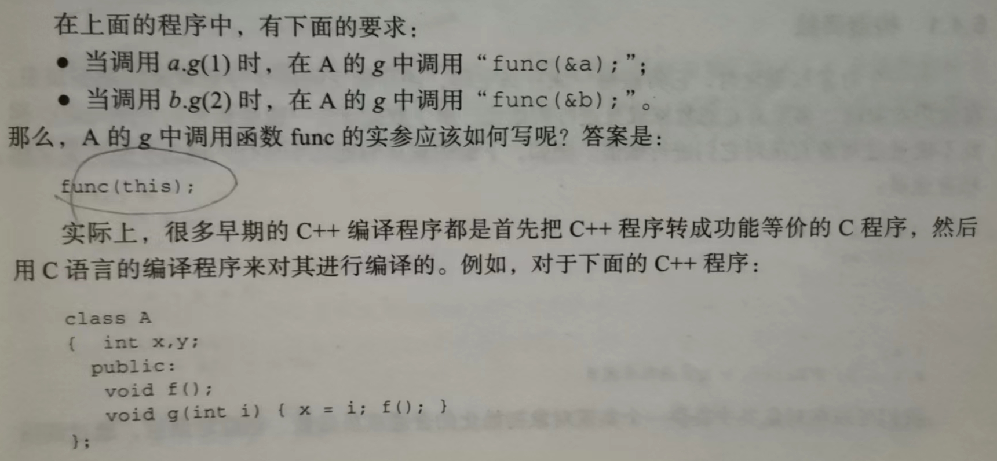

Slide 41
本章内容
6.1 面向对象的思想
6.2 类
6.3 对象
6.4 对象的初始化和消亡前处理
6.5 类作为模块
6.6 进一步讨论

Slide 42
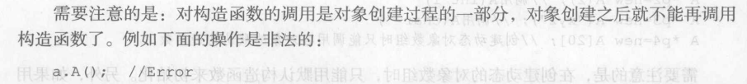
6.4.1 构造函数
当对象被创建时，需要初始化它的数据成员
构造函数进行对象初始化。它是特殊的成员函数，名字与类名相同、无返回值类型。
创建对象时，构造函数会自动被调用，且它只能被调用这一次。例如：
class A
{ int x;
public:
A() { x = 0; } //构造函数
};
A a; //创建对象a：为a分配内存，然后调用构造函数A()。
Notes:
它将获得一块存储空间，该存储空间用于存储对象的数据成员。

Slide 43
6.4.1 构造函数
构造函数可以重载，其中，不带参数的（或所有参数都有默认值的）构造函数被称为默认构造函数。
如果类中未提供任何构造函数，则编译器会隐式地为之提供一个默认构造函数。
在创建对象时，可以显式地指定调用某个构造函数。若没有指定，则调用默认构造函数。
例如： class A
{ int x, y;
public:
A() { x = y = 0; } //默认构造函数
A(int x1, int y1) { x = x1; y = y1; } //显式构造函数
......
};

Slide 44
class A //P220
{ ......
public:
A();
A(int i);
A(char *p);
};
A a1; //调用默认构造函数。不能写成A a1();
A a2(1); //调用A(int i)
A a3("abcd"); //调用A(char *)
A a[4]; //调用对象a[0]、a[1]、a[2]、a[3]的默认构造函数
//调用b[0]的A()、b[1]的A(int)、b[2]的A(char *)、b[3]的A(int)和b[4]的A(char *)
A b[5]={ A(), A(1), A("abcd"), 2, "xyz“ };
A *p1=new A; //调用默认构造函数。
A *p2=new A(2); //调用A(int i)。
A *p3=new A("xyz"); //调用A(char *)。
A *p4=new A[20]; //创建动态对象数组时调用各对象的默认构造函数！
在创建一个对象时，对象类的构造函数会被自动调用来对该对象进行初始化。至于调用对象类的哪一个构造函数，这可以在创建对象时指定。例如:

Slide 45
6.4.1 构造函数
成员初始化表位于构造函数的函数头和函数体之间，用于对数据成员进行初始化。P221
对于常量数据成员和引用数据成员，不能在定义它们时初始化、也不能用赋值操作对它们初始化。
初始化次序由数据成员在类定义中的次序来决定，而不取决于它们在成员初始化表中的次序。
例如： class A
{ int x;
const int y=1; //Error
int &z=x; //Error 引用
public:
A()
{ x = 0; //OK
y = 1; //Error
z = &x; //Error
}
};
class A
{ int x;
const int y;
int &z;
public:
A(): z(x), y(1) //成员初始化表
{ x = 0; }
};

Slide 46
6.4.2 析构函数
在类中可以定义一个特殊的成员函数：析构函数，名为 ~<类名>，没有返回类型、不带参数。
如果类中没有定义析构函数，编译器会隐式地为之提供一个析构函数，其作用是调用成员对象类、基类的析构函数。
一个对象消亡时，系统在收回它的内存空间之前，会自动调用析构函数。
可在析构函数中完成对象被删除前的一些清理工作，如：归还对象额外申请的资源等。

Slide 47
class String
{ int len;
char *str;
public:
String(char* s)
{ len = strlen(s);
str = new char[len+1];
strcpy(str, s);
}
~String()
{ delete[] str;
}
};
void f()
{ String s("abcd"); //调用s的构造函数
......
} //调用s的析构函数
注意：系统为对象s分配的内存空间只包含len和str本身所需的空间，
str所指向的空间不由系统分配，而是由对象自己处理！

Slide 48
6.4.3 成员对象的初始化
对于类的数据成员，其类型可以是另一个类。即，一个对象可以包含另一个对象（称为成员对象）。
成员对象由其所在类的构造函数初始化。
对成员对象初始化时，如果没有指出使用它的哪个构造函数，则调用它的默认构造函数。
在所在类的成员初始化表中，可以显式指出使用成员对象类的哪个构造函数。
调用顺序：首先，调用所在类的构造函数，但不进入到函数体；然后，先调用成员对象类的构造函数；最后，再调用所在类的构造函数。
如果一个类包含多个成员对象，这些对象的初始化次序按它们在类定义中的次序（而不是成员初始化表的次序）进行。析构函数的执行次序与构造函数的执行次序正好相反。

Slide 49
class A //p224-225
{ int x;
public:
A() { x = 0; }
A(int i) { x = i; }
};
class B
{ A a;
int y;
public:
B(int i) { y = i; } //调用A的默认构造函数对a初始化。
B(int i, int j): a(j) { y = i; } //调用A(int)对a初始化。
};
B b1(1); //b1.y初始化为1，b1.a.x初始化为0
B b2(1, 2); //b2.y初始化为1，b2.a.x初始化为2

Slide 50
6.4.4 拷贝构造函数
在创建一个对象时，如果用一个同类型的对象对其初始化，这时将会调用：拷贝构造函数。
如果类中没有定义拷贝构造函数，则编译器会为之提供一个隐式拷贝构造函数，对数据成员逐个拷贝初始化：
对于普通成员：它采用常规初始化操作
对于成员对象：则调用成员对象类的拷贝构造函数
格式：<类名> (const <类名>&) { … };
例如：class A
{ ......
public:
A(); //默认构造函数
A(const A &a); //拷贝构造函数
};
Notes:
注意：const可以省略

Slide 51
6.4.4 拷贝构造函数
在上页代码基础上，在以下三种情况下，会调用类的拷贝构造函数：P226
定义对象
例如：A a1;
A a2(a1); //调用A拷贝构造函数，用a1初始化a2
把对象作为值参数传给函数
例如：void f(A x); A a;
f(a); //调用A的拷贝构造函数来初始化形参对象x
把对象作为函数的返回值时
例如：A f()
{ A a; ......
return a; //调用A的拷贝构造函数、并用对象a
//对其初始化函数f的返回值
}

Slide 52
6.4.4 拷贝构造函数
class A
{ int x, y;
public:
A() { x=y=0; }
void inc()
{ x++;
y++;
}
...... //其中没有定义拷贝构造函数
};
A a1;
a1.inc();
A a2(a1); //a2.x和a2.y都初始化为1

Slide 53
6.4.4 拷贝构造函数
一般情况下，编译程序提供的隐式拷贝构造函数足以满足要求。但是在有些情况下，需要自定义拷贝构造函数。
1. 需要拷贝构造函数的自定义功能时。
2. 在有些情况下必须要自定义拷贝构造函数，否则将会
产生程序设计者未意识到的严重的程序错误。

Slide 54
6.4.4 拷贝构造函数
例1. 需要自定义拷贝构造函数的功能时
class A
{ int x, y;
public:
A() { x = y = 0; } //默认构造函数
A(const A& a)
{ x = a.x+1;
y = a.y+1;
}
};
A a1; //a1初始化为：a1.x = 0，a1.y = 0
A a2(a1); //a1初始化a2，a2初始化为：a2.x = 1，a2.y = 1

Slide 55
6.4.4 拷贝构造函数 P227
class A
{ int x, y;
char *p;
public:
A(char *str)
{ x = 0; y = 0;
p = new char[strlen(str)+1];
strcpy(p, str);
}
~A() { delete [] p; }
};//没定义拷贝构造函数
......
A a1(“abcd”);
A a2(a1);//调用隐shi拷贝构造函数
例2：将会产生程序错误
系统提供的隐式拷贝构造函数将会使得a1和a2的成员指针p指向同一块内存区域:
a1
a2
x
0
x
0
y
0
y
0
p
abcd
p

Slide 56
6.4.4 拷贝构造函数
在例2中：
系统提供的隐式拷贝构造函数将使得对象a1和a2的成员指针p指向了同一块内存区域。
那么，若对a1操作后修改了这块空间的内容，则a2也会受到影响。反之亦然。
当对象a1和a2消亡时，将会分别去调用它们的析构函数，这使得同一块内存空间被归还两次，导致程序运行异常。

Slide 57
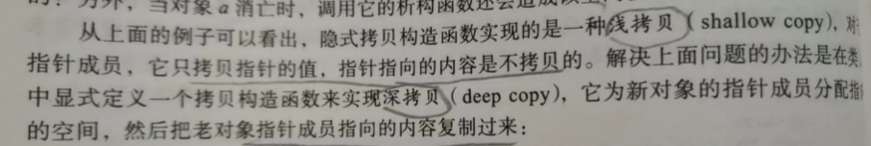
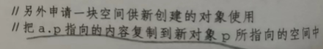
解决办法：在类A中显式定义一个拷贝构造函数
A::A(const A& a)
{ x = a.x;
y = a.y;
p = new char[strlen(a.p)+1]; //解决了问题 P228
strcpy(p, a.p);
}//P228-229看看一下

Slide 58
6.4.4 拷贝构造函数
系统提供的隐式拷贝构造函数会调用成员对象的拷贝构造函数。
而自定义的拷贝构造函数则默认调用成员对象的默认构造函数，而不是成员对象的拷贝构造函数。
在自定义的拷贝构造函数中，如果想调用成员对象的拷贝构造函数，则需要使用成员初始化表（见例3）

Slide 59
6.4.4 拷贝构造函数
class A
{ … };
class B
{ A a;
int z;
public:
B();
B(const B& b): a(b.a) //调用A的拷贝构造函数，
{ z=b.z; } //只对z进行了拷贝 成员拷贝
}

Slide 60
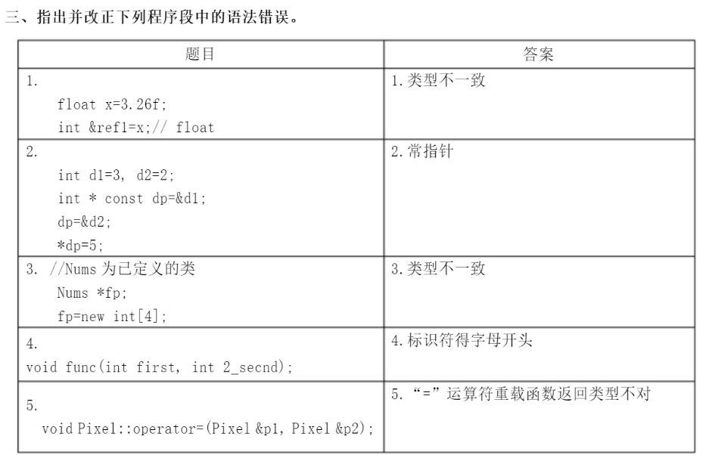


Slide 61
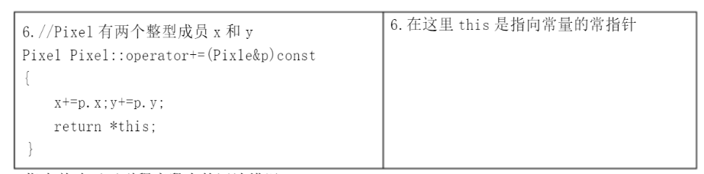


Slide 62
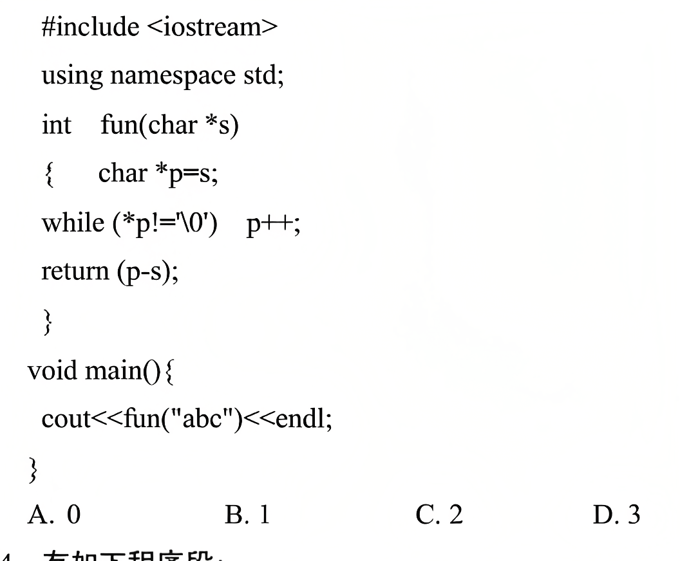
答案是：D

Slide 63
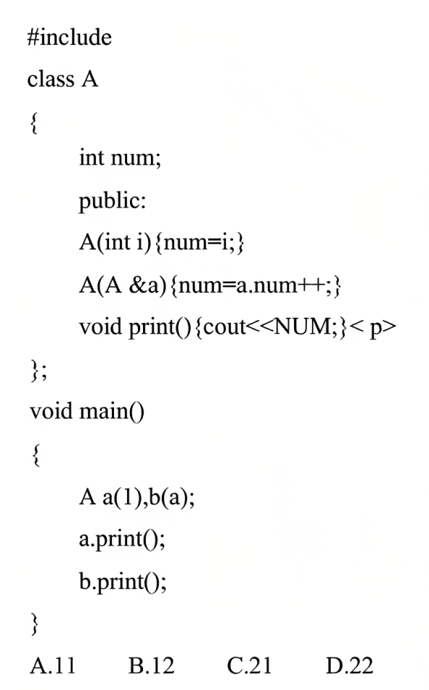
答案是：C

